Slide 1
ПОЛИТИКА ПЕРЕСТРОЙКИ, ПЕРВЫЕ ШАГИ

Slide 2
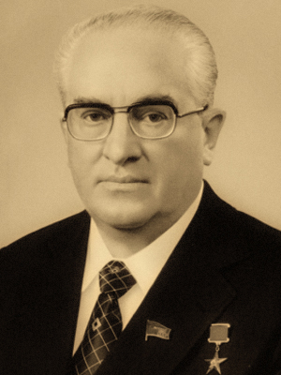
Юрий Владимирович Андропов
1982-1984 гг.

Slide 3
Наличие в советском обществе серьезных проблем
Неудовлетворительной работой чиновников.
Ослаблением дисциплины в обществе.
Происками враждебных СССР зарубежных сил.

Slide 4
ОСНОВНЫЕ НАПРАВЛЕНИЯ ПОЛИТИЧЕСКОГО КУРСА Ю.В.АНДРОПОВА
Борьба с коррупцией и злоупотреблениями чиновников, в том числе и в верхних эшелонах власти.
Повышение требовательности к руководящим кадрам и их частичное обновление.
Повышение трудовой дисциплины.
Подавление диссидентского движения.
Ужесточение отношений с Западом.
Разработка проектов экономических преобразований.

Slide 5
Значение политического руководства страной Ю. В. Андропова
Впервые было официально заявлено о наличии серьезных проблем в строительстве социалистического общества в СССР.
Была предпринята попытка улучшить положение в стране с помощью административных методов.
Произошло частичное обновление руководящих кадров, были созданы кадровые предпосылки для перестройки.
Политический курс Ю. В. Андропова не был реализован в полном объеме и не дал ощутимых результатов.

Slide 6
Причины, по которым политический курс Ю. В. Андропова не был реализован
Тяжелое состояние здоровья и недолгое время пребывания Ю. В. Андропова у власти (15 месяцев).
Ставка на исключительно административные методы управления.
Стремление проводить преобразования в рамках тоталитарного режима.
Отказ нового руководителя страны К. У. Черненко от политического курса Ю. В. Андропова.

Slide 7
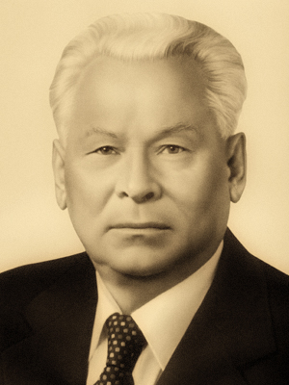
Черненко Константин Устинович
(1911–1985)

Slide 8
Альтернативные варианты развития СССР в первой половине 1980-х годов
продолжение прежнего курса брежневского руководства - политический курс К. У. Черненко.
придание нового импульса развитию страны путем ужесточения внутренней и внешней политики - политический курс Ю. В. Андропова.
проведение широкомасштабных экономических и социальных преобразований при сохранении руководящей роли КПСС и основ политической системы - «второй НЭП», «китайский вариант».
конвергенция социализма и капитализма в единую общественную систему - предложения некоторых диссидентов, например А. Д. Сахарова.
полный отказ от социалистической модели общественного развития и переход к капиталистической общественной системе - первоначально никем не рассматривался, но был реализован на практике в результате краха политики перестройки.

Slide 9
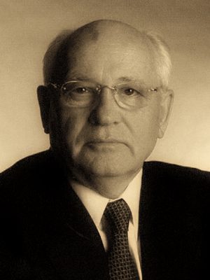
Горбачев Михаил Сергеевич
р. 1931

Slide 10
Перестройка - это курс руководства КПСС на реформиро­вание всех сторон жизни советского общества в рамках социалистической системы с целью придания нового импульса развитию страны.
Термин «перестройка» образно трактовался советскими руководителями как капитальный ремонт всего здания советского социализма, имеющего покосившиеся стены, но прочно стоящего на фундаменте своих прежних достижений.

Slide 11
Причины политики перестройки
Замедление темпов социально-экономического развития СССР.
Наличие многочисленных нерешенных проблем во всех сферах жизни советского общества.
Ухудшение международного положения СССР, начало проигрывания гонки вооружений.
Начало кризиса официальной коммунистической идеологии.
В целом предкризисное состояние советского общества.

Slide 12
«АРХИТЕКТОРЫ ПЕРЕСТРОЙКИ»:
Н. И. Рыжков - Председатель Совета Министров СССР.
Э. А. Шеварднадзе - министр иностранных дел СССР.
А. Н. Яковлев - секретарь ЦК КПСС по идеологии.
Б. Н. Ельцин - первый секретарь Московского горкома КПСС.

Slide 13
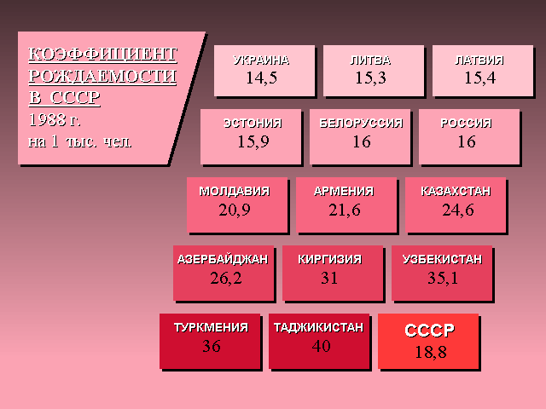

Slide 14
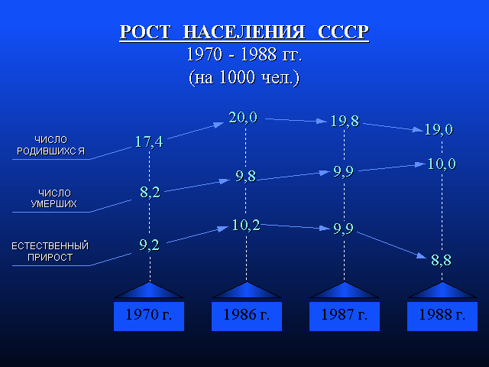

Slide 15
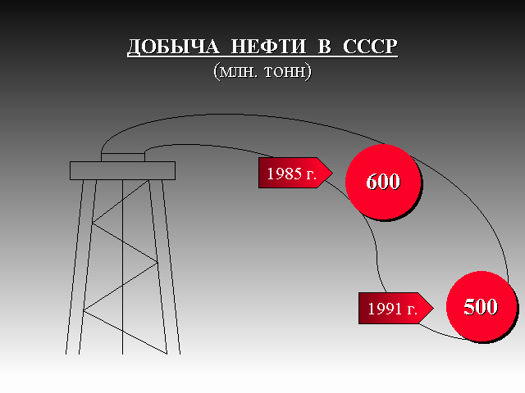

Slide 16
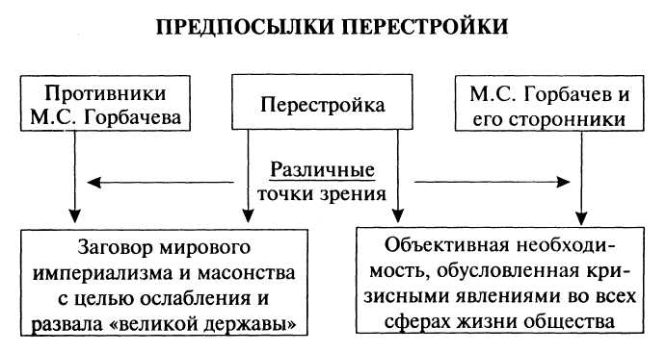

Slide 17
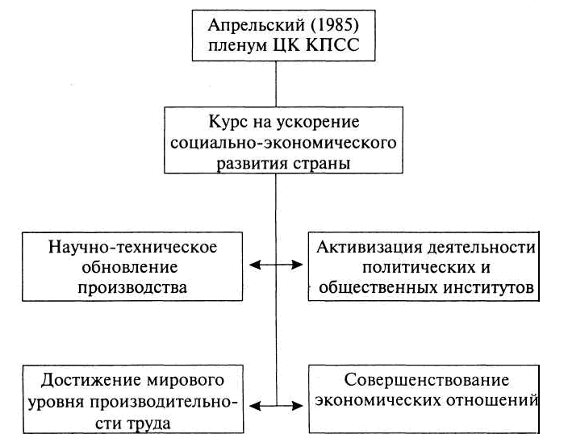

Slide 18
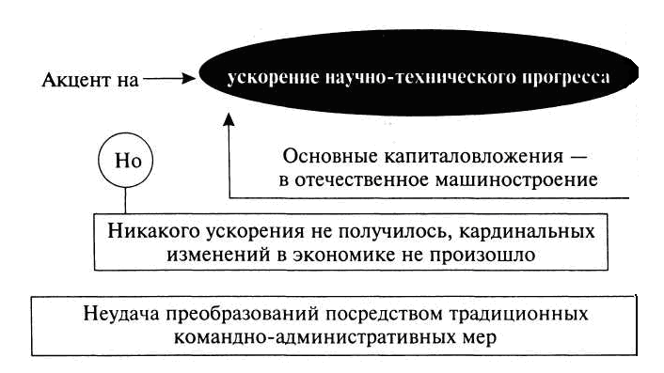

Slide 19
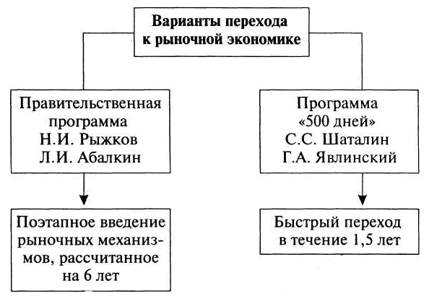

Slide 20
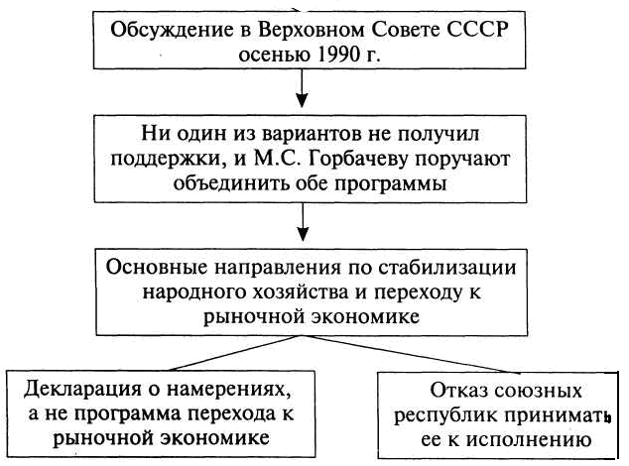

Slide 21
Экономическое развитие СССР
Среднегодовые показатели, % | 1981-1985 | 1986 | 1987 | 1988 | 1989 | 1990
Темпы прироста национального дохода | 3,5 | 2,3 | 1,6 | 4,4 | 2,5 | - 4
Темпы прироста производительности труда | 3 | 2,1 | 1,6 | 4,8 | 2,2 | - 3

Slide 22
Характерные черты политики перестройки
Проведение реформ по инициативе руководства КПСС - «реформы сверху».
Проведение реформ в рамках социалистического строя.
Широкомасштабное и глубина реформ - охватили все сферы общественной жизни.
Проведение реформ без заранее продуманного плана - спонтанность реформ.
Постепенная утрата центральной властью контроля над процессом общественных преобразований.
Провал политики перестройки.

Slide 23
Направления политики перестройки
Экономика
- Концепция ускорения социально-экономического развития.
- Экономическая реформа.
Политическая сфера
- Кадровая революция.
- Политическая реформа.
Духовная сфера
- Политика гласности.
Внешняя политика
- Стратегия нового политического мышления.

Slide 24
ПЕРЕСТРОЙКА (1985-1991 гг.)
ОСНОВНЫЕ ЭТАПЫ
1. 1985-1987 гг.
Курс на «ускорение» социально-экономического развития страны
Неудача преобразований традиционными командно-административными мерами
Смена модели реформирования: от «ускорения» к «перестройке»
Попытки экономических реформ путем перестройки управления народным хозяйством
Предоставление предприятиям самостоятельности и перевод их на хозрасчет

Slide 25
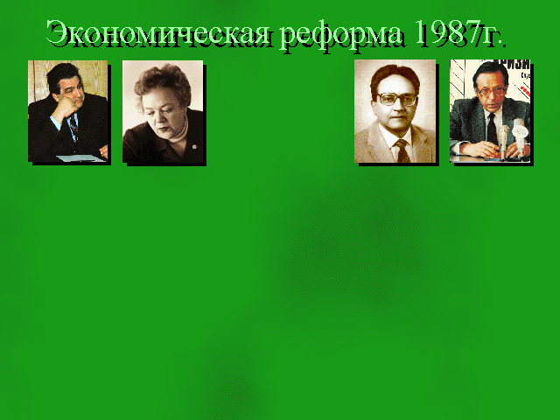
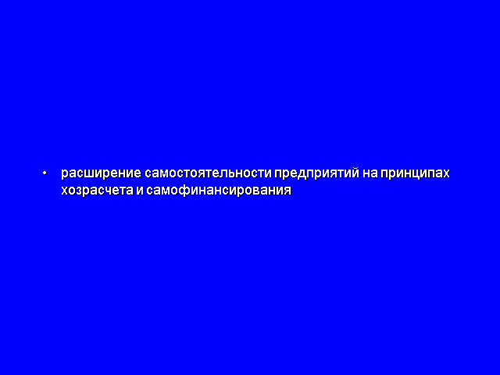






Slide 26
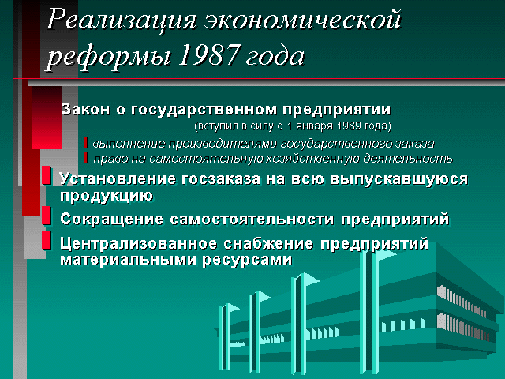
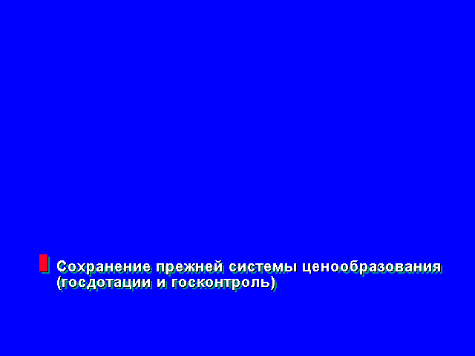



Slide 27
Среднемесячная заработная плата рабочих и служащих СССР
1985 г. - 190 рублей
1987 г. - 202 рубля
1988 г. - 220 рублей
1989 г. - 240 рублей
1990 г. - 1270 рублей
1991 г. - 530 рублей

Slide 28
ПЕРЕСТРОЙКА (1985-1991 гг.)
ОСНОВНЫЕ ЭТАПЫ
2. 1988-1989 гг.
Начало развития частной инициативы (индивидуальная трудовая деятельность, появление кооперативов)
Начало реформы политической системы
Политическое пробуждение общества и его раскол на демократов и коммунистов
Обострение борьбы общественно-политических сил
Перестроечные процессы приобретают автономный, неуправляемый характер
Самоподрыв и самоустранение власти
Начало конфликтов в сфере межнациональных отношений
Усиление борьбы за власть между республиканскими политическими элитами и унитарным центром

Slide 29


Slide 30
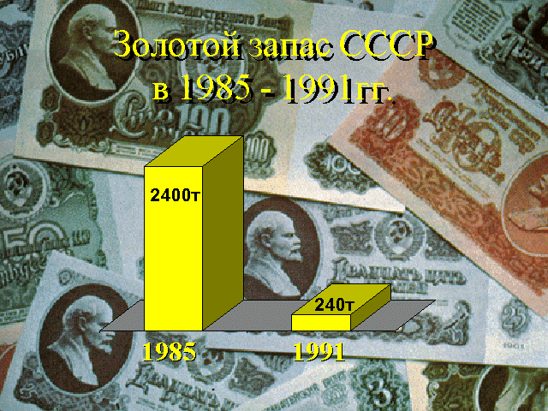

Slide 31




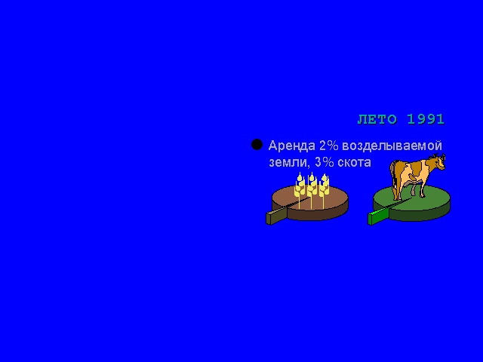


Slide 32
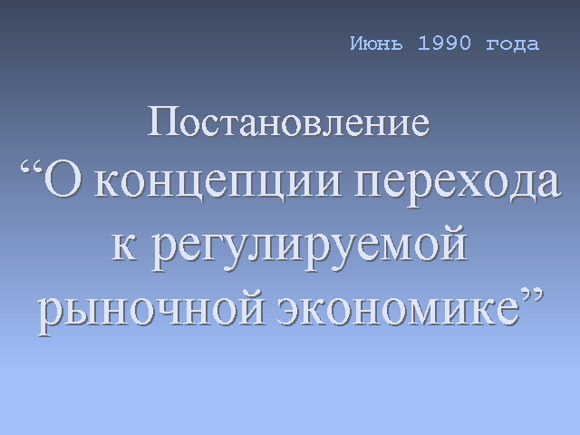


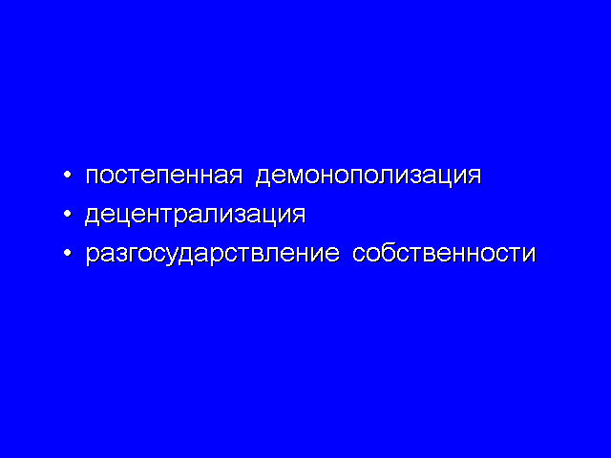



Slide 33
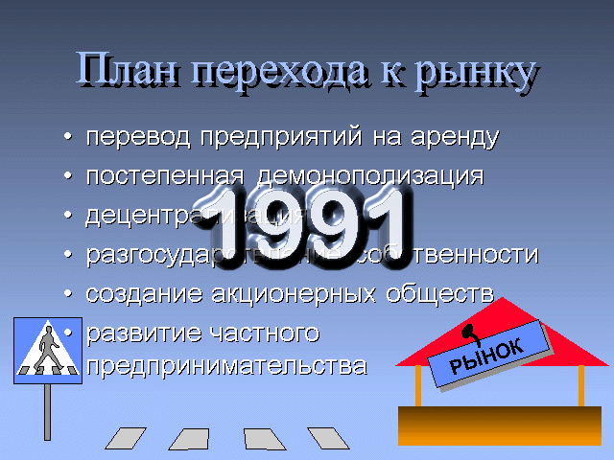

Slide 34
Производство основных видов пищевой продукции (в % к предыдущему году)
Виды продукции | 1989 г. | 1990 г. | 1991 г.
Мясо | 100,9 | 97,0 | 84,0
Колбасы | 102,0 | 100,0 | 91,0
Рыбная продукция | 96,0 | 93,0 | 89,0
Животное масло | 100,4 | 100,2 | 87,0
Сыры | 101,4 | 98,0 | 86,0
Молоко | 103,0 | 100,1 | 89,0
Маргарин | 100,6 | 93,0 | 78,0
Сахар-песок | 107,0 | 91,0 | 87,0
Крупа | - | 96,0 | 93,0
Кондитерские изделия | 105,0 | 103,0 | 92,0
Соль | 101,0 | 98,0 | 98,0
Растительное масло | 103,0 | 100,3 | 99,2

Slide 35





Slide 36
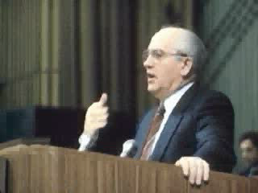

Slide 37
ПЕРЕСТРОЙКА (1985-1991 гг.)
ОСНОВНЫЕ ЭТАПЫ
3. 1990-1991 гг.
Кризис и крах перестройки
Углубление реформы политической системы
Отмена монопольного права КПСС на власть
Учреждение поста Президента СССР
Выработка путей перехода к рыночной экономике
Нарастание политического противоборства
Августовский путч 1991 г.
Обвальный распад общественных структур и государства

Slide 38
Итоги перестройки
Негативные.
- Распад СССР.
- Обострение межнациональных отношений, межнациональные конфликты.
- Экономический кризис.
- Падение жизненного уровня населения.
- Рост социальной напряженности.
- Ослабление международных позиций СССР и его правопреемницы России.
- Снижение обороноспособности СССР и бывших союзных республик.

Slide 39
Итоги перестройки
Позитивные.
- Обретение независимости Россией и другими республиками бывшего СССР.
- Создание условий для перехода от тоталитарного режима к демократическому.
- Создание условий для перехода от командно-административной к рыночной экономике.
- Ликвидация мировой системы социализма.
- Прекращение «холодной войны», снижение угрозы новой мировой войны.

